Slide 1
JH Leather
JAVA기반DB엔지니어링 과정
연지효

Slide 2
목차
기획의도 ,개발환경
요구사항명세서
구성-ER다이어그램
테이블정의
스토리보드
기능

Slide 3
기획의도
가죽공예는 다양한 재료들이 존재하기 때문에 인터넷에 원하는 물품을 살때 더 편리했으면 하고 생각함
가죽공예부자재사이트를 만들어서 좀더 편리하게 구매할 수 있으면 어떨까 하는 생각에 기획
개발환경
개발환경
Windows 10
MySQL Workbench 8.0 CE
JAVA,JSP,MVC,Json,Ajax
Spring
HTML5, CSS3,Javascript, bootStrap4

Slide 4
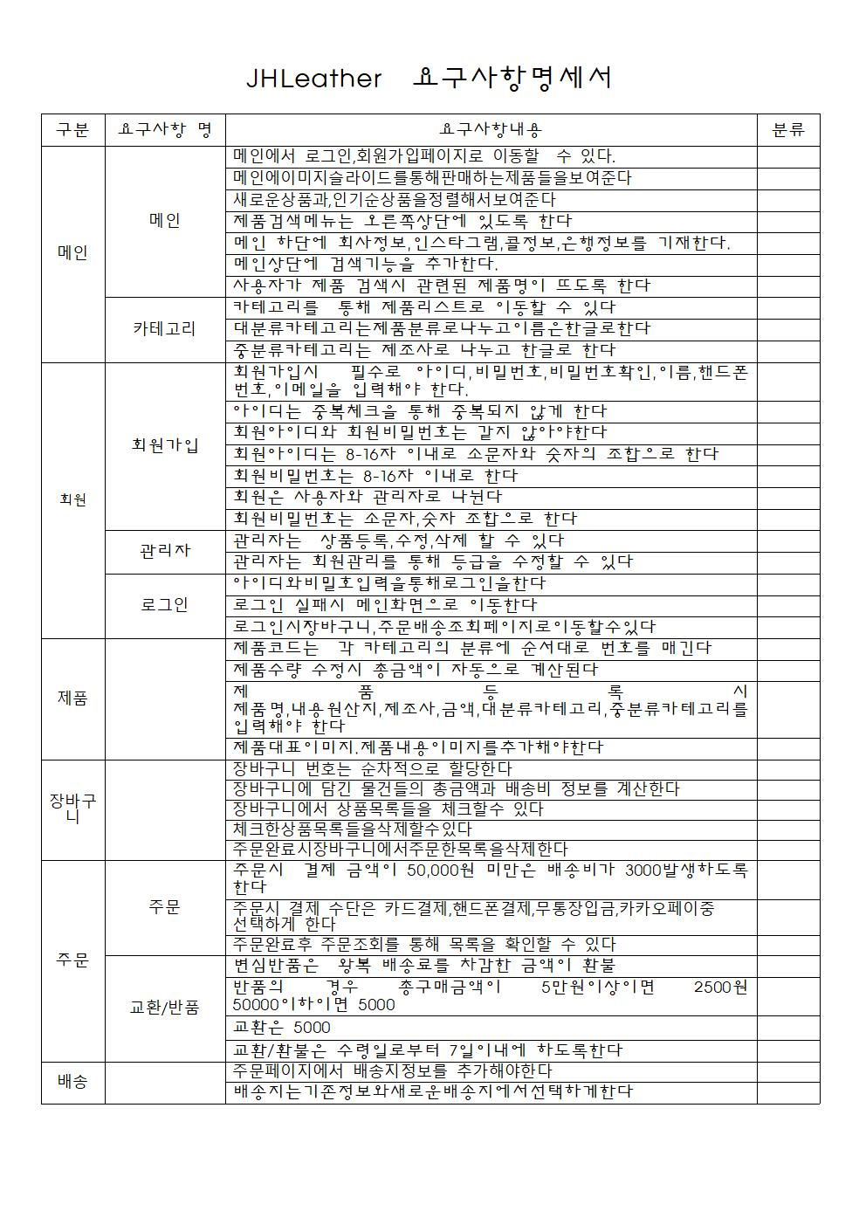
요구사항명세서

Slide 5
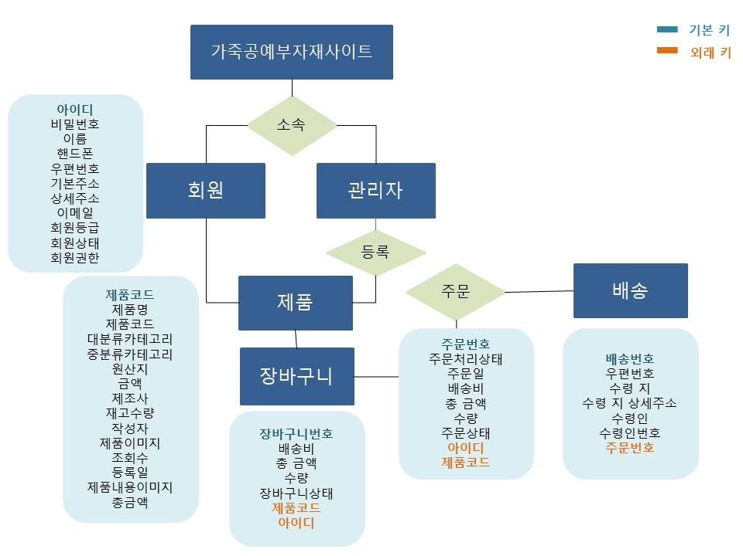
ER다이어그램

Slide 6
테이블정의_member
테이블 명 | 물리적 필드명 | 논리적 필드명 | 데이터유형 | NULL | 키 유형 | 기타
회원 | member_id | 아이디 | VARCHAR(16) | NN | PK
 | member_pw | 비밀번호 | VARCHAR(255) | NN
 | member_name | 이름 | VARCHAR(45) | NN
 | member_phone | 폰 번호 | VARCHAR(20) | NN
 | member_post | 우편번호 | INT(11)
 | member_address1 | 기본주소 | VARCHAR(45)
 | member_address2 | 상세주소 | VARCHAR(45)
 | member_email | 이메일 | VARCHAR(45) | NN
 | member_grade | 등급 | VARCHAR(5) | NN |  | 일반회원
 | member_state | 상태 | VARCHAR(5) |  |  | I
 | member_authority | 권한 | VARCHAR(45) |  |  | user

Slide 7
테이블정의_product
테이블 명 | 물리적 필드명 | 논리적 필드명 | 데이터유형 | NULL | 키 유형 | 기타
제품 | Product_code | 제품코드 | VARCHAR(45) | NN | PK
 | Product_title | 제품명 | VARCHAR(255) | NN
 | Product_contents | 제품내용 | LONGTEXT
 | Product_maincategory | 대분류 카테고리 | VARCHAR(45)
 | Product_subcategory | 중분류 카테고리 | VARCHAR(45)
 | Product_origin | 원산지 | VARCHAR(45)
 | Product_price | 금액 | INT(11) | NN
 | Product_made | 제조사 | VARCHAR(45)
 | Product_stock | 재고수량 | INT(11) | NN |  | 0
 | Product_state | 상태 | VARCHAR(5) |  |  | I
 | Product_writer | 관리자 | VARCHAR(16)

Slide 8
테이블정의_product
테이블 명 | 물리적 필드명 | 논리적 필드명 | 데이터유형 | NULL | 키 유형 | 기타
제품 | Product_views | 조회수 | INT(11) | NN |  | 0
 | Product_file | 대표파일 | VARCHAR(255)
 | product_registered | 작성일 | DATETIME |  |  | Now()
 | contentsfile | 내용파일 | VARCHAR(255)
 | product_total_ | 총금액 | INT(11)

Slide 9
테이블정의_basket
테이블 명 | 물리적 필드명 | 논리적 필드명 | 데이터유형 | NULL | 키 유형 | 기타
장바구니 | basket_no | 번호 | INT(11) | NN | PK,AI
 | basket_product_code | 제품코드 | VARCHAR(255) | NN
 | basket_member_id | 아이디 | LONGTEXT
 | deliverycost | 배송비 | VARCHAR(45) |  |  | 0
 | basket_total | 총금액 | VARCHAR(45)
 | cnt | 수량 | VARCHAR(45) | NN |  | 1
 | basket_state | 상태 | INT(11) | NN |  | I

Slide 10
테이블정의_order
테이블 명 | 물리적 필드명 | 논리적 필드명 | 데이터유형 | NULL | 키 유형 | 기타
주문 | order_num | 주문번호 | INT(11) | NN | PK,AI
 | order_member_id | 아이디 | VARCHAR(16)
 | order_product_code | 제품코드 | VARCHAR(45) | NN
 | order_progress | 주문처리과정 | VARCHAR(10) |  |  | 결제완료
 | Order_date | 주문일 | DATETIME
 | deliverycost | 배송비 | INT(11)
 | order_total | 총금액 | INT(11) | NN
 | cnt | 수량 | INT(11) | NN |  | 1
 | order_state | 상태 | VARCHAR(1) |  |  | I

Slide 11
테이블정의_deliver
테이블 명 | 물리적 필드명 | 논리적 필드명 | 데이터유형 | NULL | 키 유형 | 기타
배송 | Deliver_no | 배송번호 | INT(11) | NN | PK,AI
 | Deliver_order_num | 주문번호 | INT(11) | NN
 | Deliver_recipient | 수령인 | VARCHAR(45)
 | Deliver_address1 | 수령지 | VARCHAR(45)
 | Deliver_address2 | 수령지 상세주소 | VARCHAR(45)
 | Deliver_post | 우편번호 | INT(11)
 | Deliver_phone | 폰번호 | VARCHAR(20) | NN

Slide 12
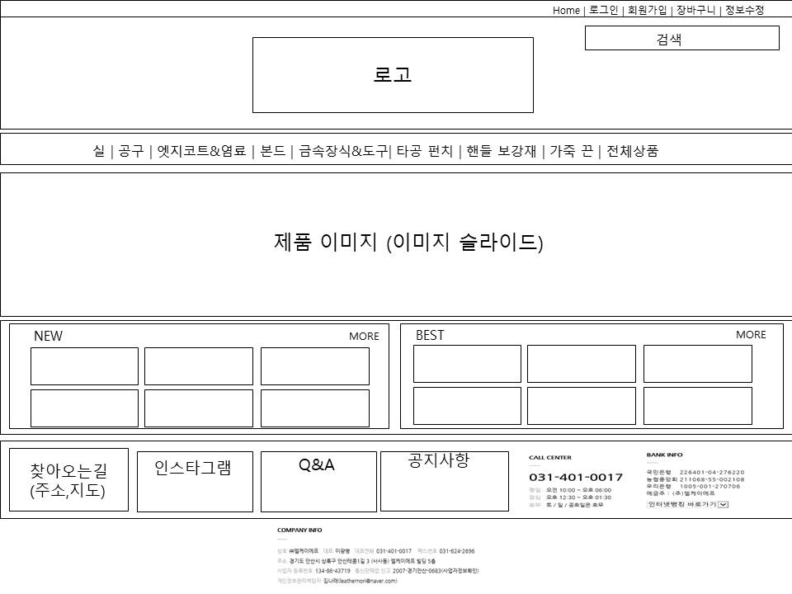
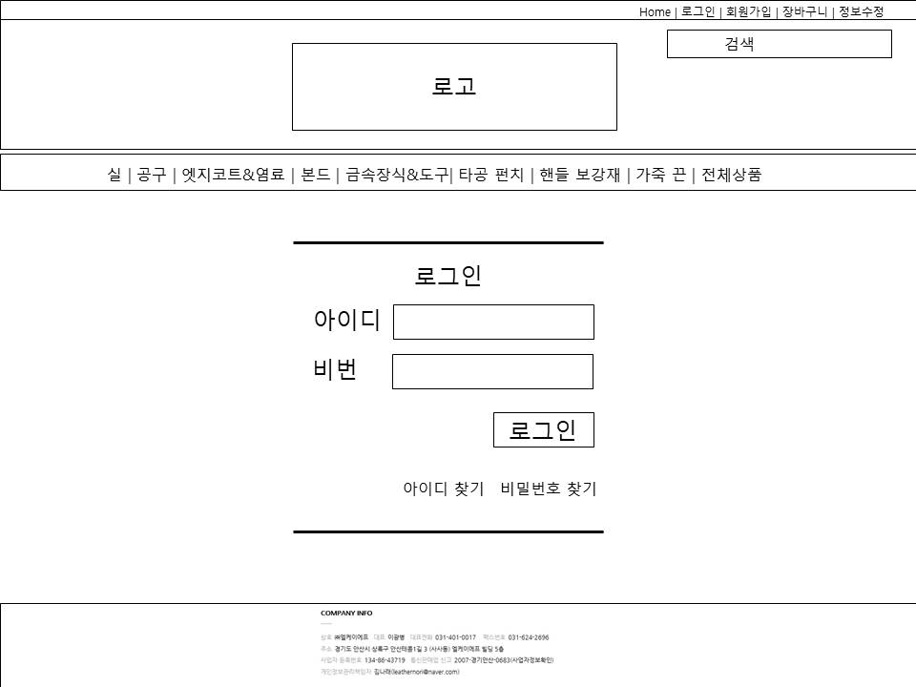
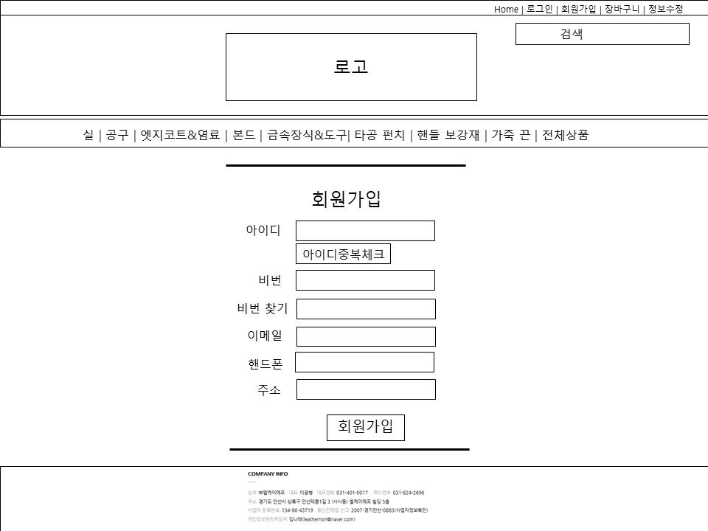
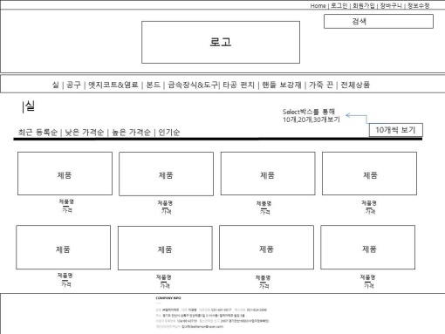
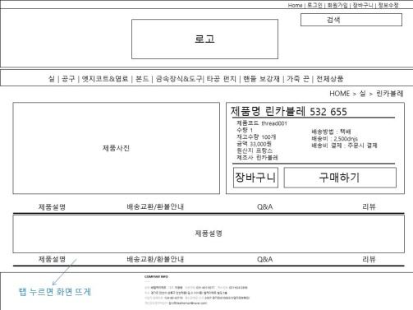
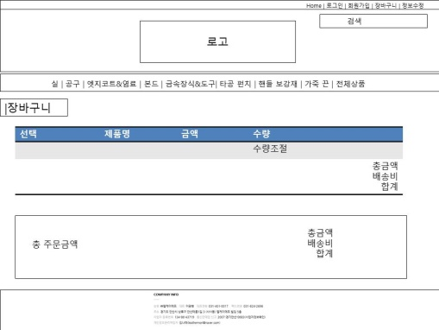
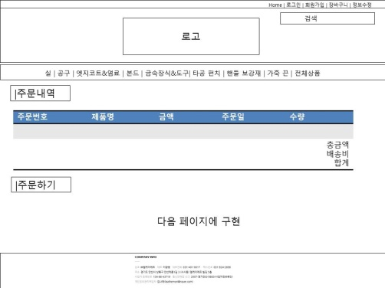
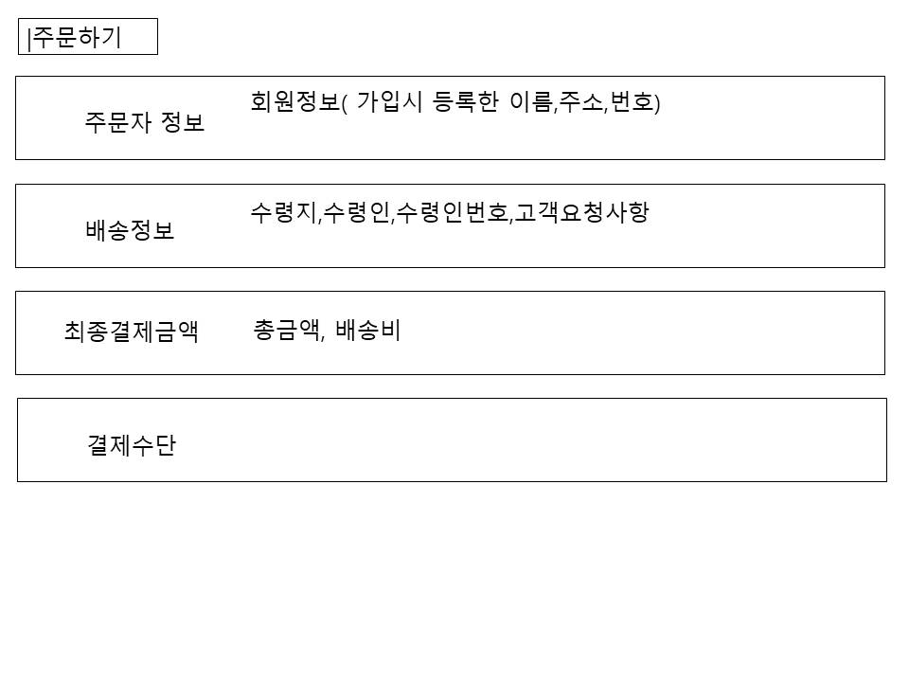
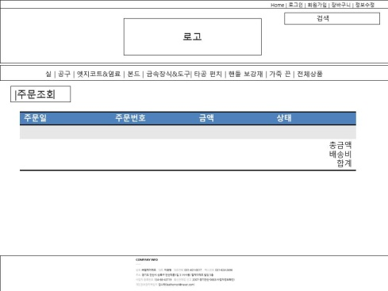
스토리보드

Slide 13
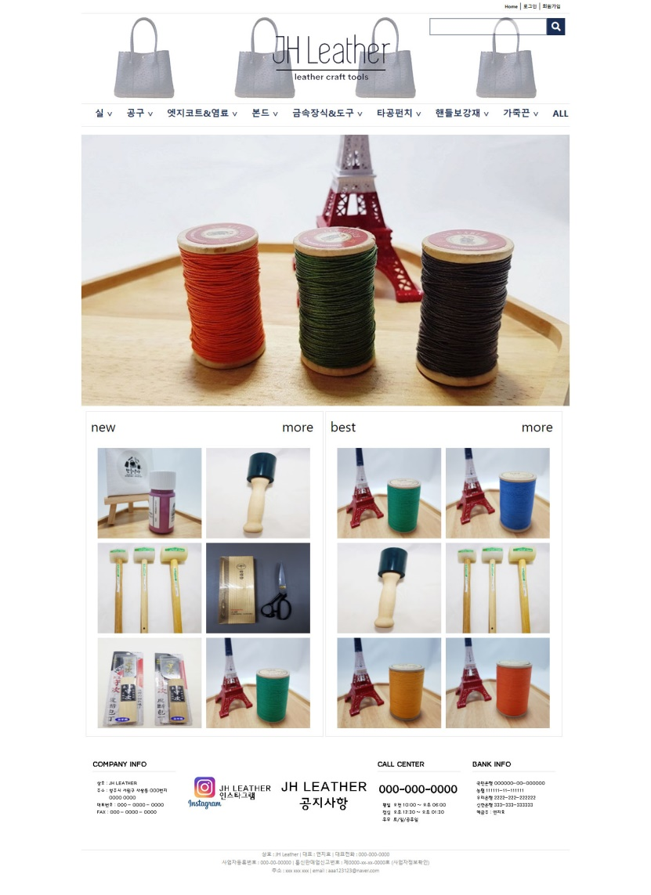
기능_메인
1.검색기능
제품명검색가능
2.이미지 슬라이드
3.조건에따른 상품정렬및 이동
4.로그인
5.회원가입

Slide 14
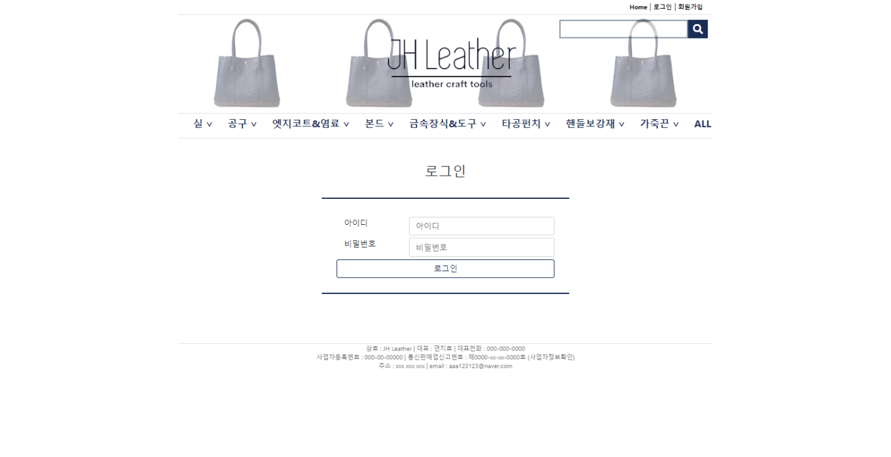
기능_로그인
로그인시 인터셉터 이용한 유저정보저장

Slide 15
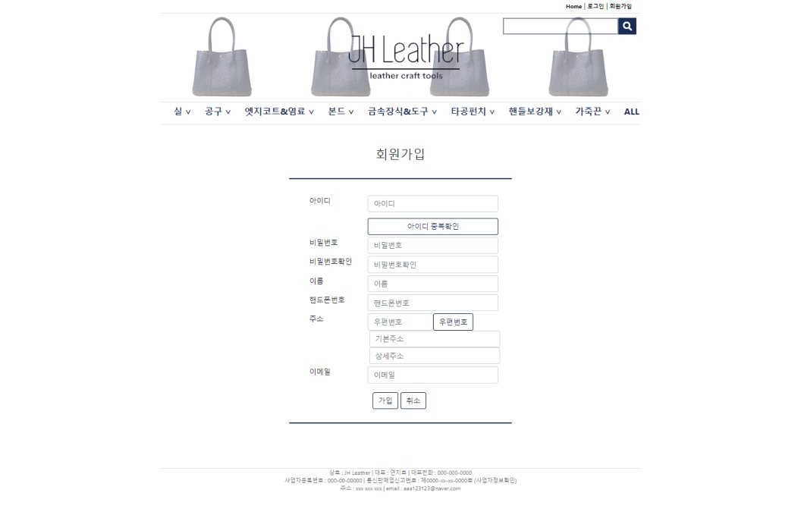
기능_회원가입
AJAX이용한 아이디중복체크
플러그인이용한 유효성검사

Slide 16
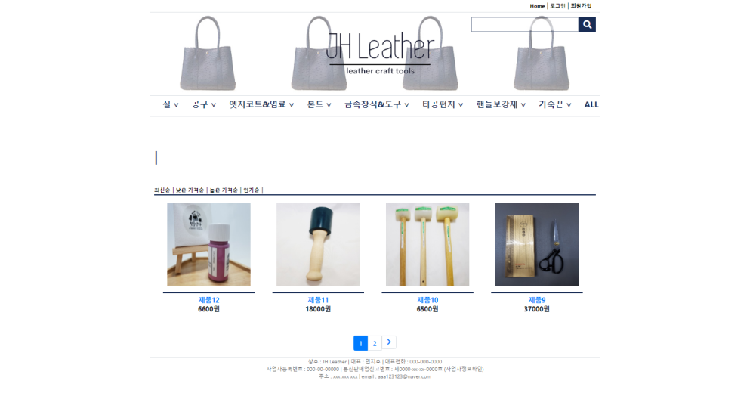
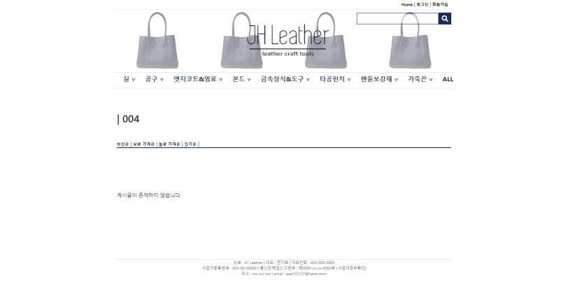
기능_제품리스트
각각의 카테고리에 제품적용 및 전체리스트
페이지네이션 적용
제품등록버튼은 관리자만보이게적용

Slide 17
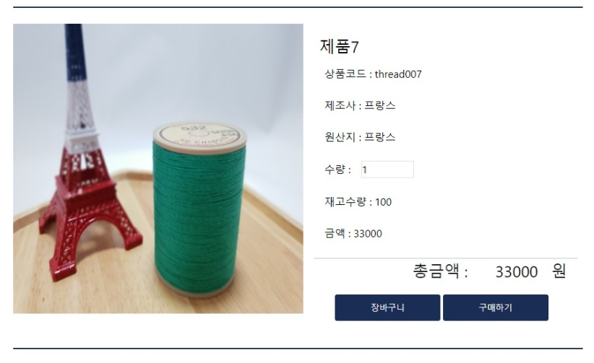
기능_제품상세
제품수량에따른 금액 적용
제품수정삭제 관리자만보이게 적용

Slide 18
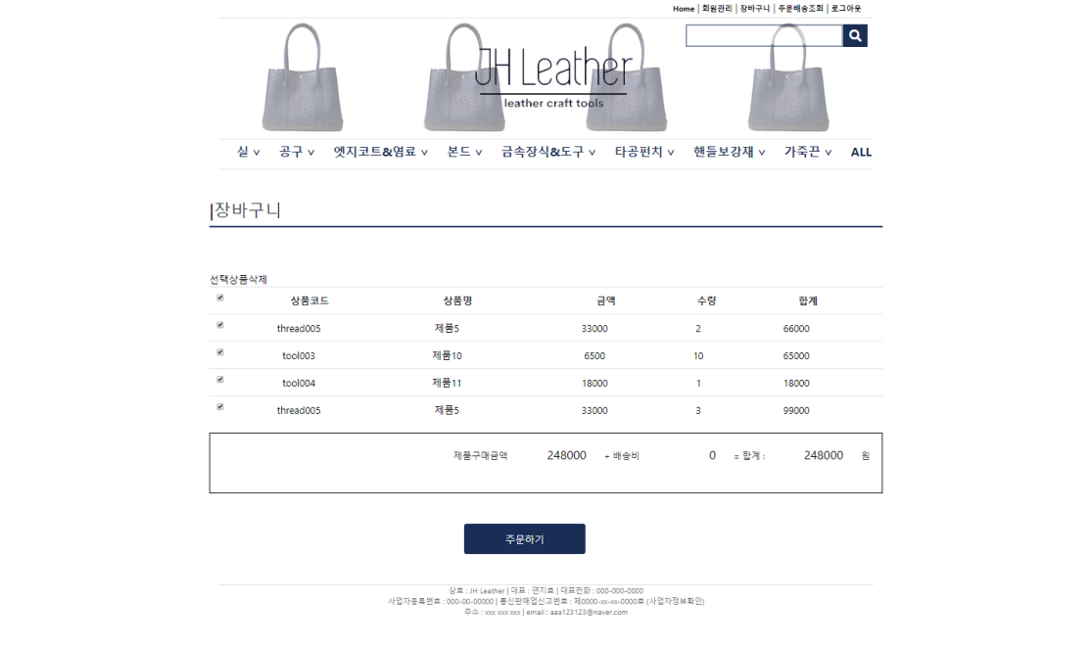
기능_장바구니
체크박스를 통해 선택상품삭제
총금액 배송비적용 계산

Slide 19
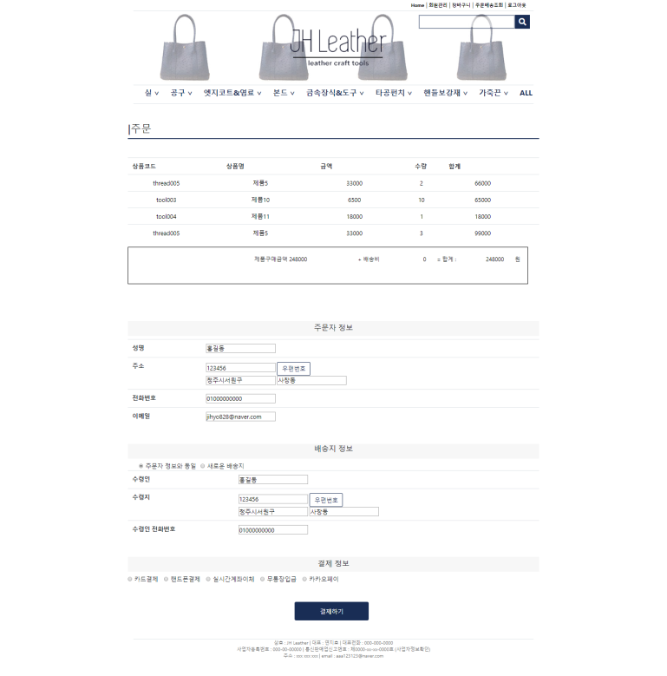
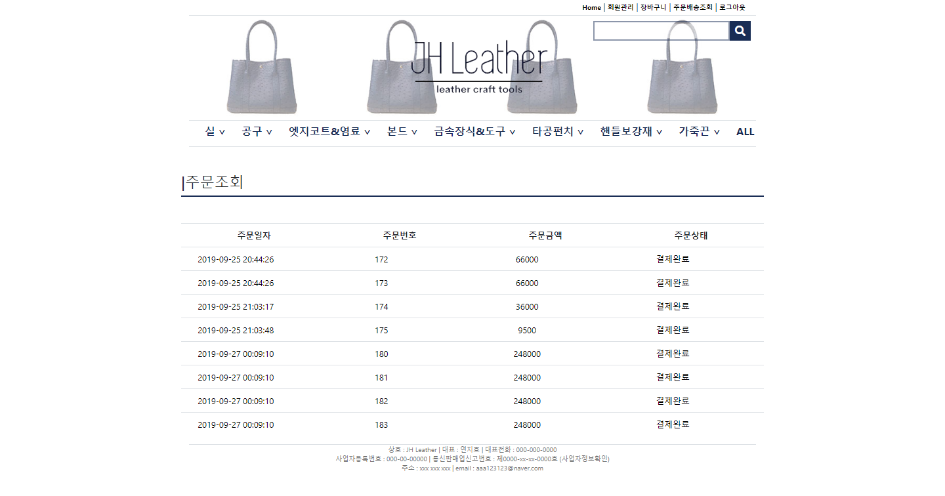
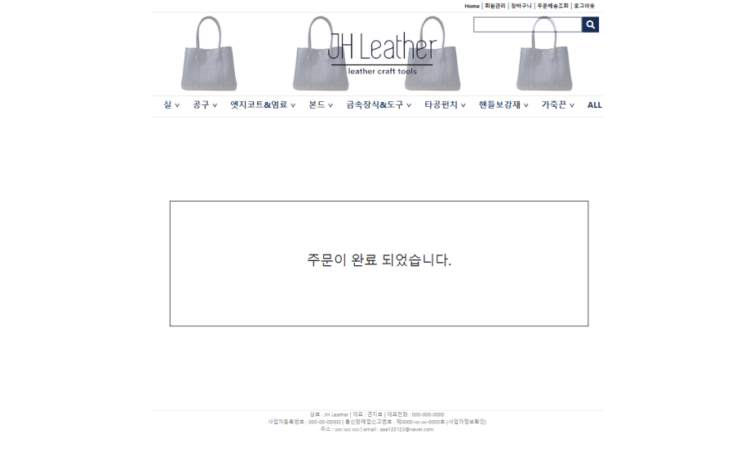
기능_주문
결제하기시 주문정보,배송지정보 디비에 저장하고 주문완료 페이지로 이동
상단에서 주문배송조회 가능

